Slide 1
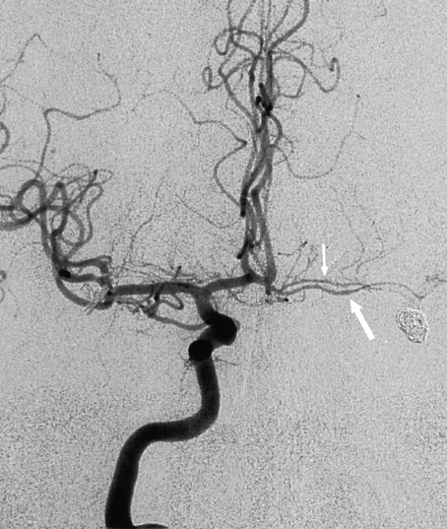
ЯРОСЛАВСКАЯ ОБЛАСТНАЯ
КЛИНИЧЕСКАЯ БОЛЬНИЦА
Отделение РХМДиЛ
Ангиография брахиоцефальных артерий
Дата: 11.03.2014 10:30-11:30
Ф.И.О Малинкина Л.В.
Год рождения: 11.03.1935
Отделение: 7 № 2616
Рентгенхирург Щербаков А.С.
Операционная м/с: Казанцева А.М.
Анестезиолог: Цыбин Н.В.
м/с анестезист: Блохина И.С.
Под м/анестезией:
новокаин0.5%-20.0
лидокаин
Пункция:
доступ | dex. | sin.
a. femoralis | х
a. axillaris
х
Установлен интродьюсер: 4F 5F
По проводнику катетером
х
JR 4.0 5 F
Поэтапная катетеризация:
Дуга оарты Пр.ОСА П. Подкл..А
БЦС. Лев.ОСА Лев.Подкл. А.
х
х
х
х
х
Контраст:
х Ультравист 370 150 ml
Доза 352.72
Время 06.30 мин
Расходный материал
Комплект Белья однораз. | Соединит линия | Колба для контр | Гидроф. проводник
х | Х | Х | х

Slide 2
Интродьюсер извлечен.
Осложнения: нет
Гемостаз. Давящая асептическая повязка.
Прочее:
Рекомендации:
1. Постельный режим 24 часа.
2. Динамический контроль места пункции.
Заключение:
Справа: значимых стенозов ОСА, ВСА, ПА не выявлено.
Слева: локальный стеноз устья ВСА 95%. ПА гипоплазирована.
С учетом остаточного просвета левой ВСА в зоне стеноза эндоваскулярное вмешательство связано с крайне высоким риском дистальной эмболизации при заведении устройства дистальной защиты. С учетом этого предпочтительная ЭАЭ.
При невозможности КЭАЭ, при «замкнутом» Вилизиевом круге по результатам дообследования решение вопроса эндоваскулярного вмешательства устройством проксимальной защиты.
Врач__________:
Notes:
оо

